Slide 1

令和８年度大阪府
路線バス人材確保事業補助金のご案内
物価高騰の影響を受ける路線バス事業者の人材確保の取組を支援するため、路線バス事業者等を対象として補助金を交付します。
交付申請期間 | 令和８年４月１日(水) ～ 令和８年４月20日(月)
補助対象 事業者 | ・大阪府内に営業所が所在する路線バス事業者 （定期観光運送事業者を除く） ・路線バス事業者を構成員に含む団体
補助対象 事業 | 大阪府内の路線バス運転手の人材確保を目的とした、国土交通省「交通ＤＸ・ＧＸによる経営改善支援事業等（人材確保）」（国補助事業）に該当する（１）～（３）の事業 （１）大型自動車第二種運転免許の取得 ・二種免許取得のための教習、受験資格特例教習 （２）広報業務 ・人材確保のための外部イベントへの参加、イベントの開催 ・人材確保のためのPR資料の作成、広告、採用サイトへの掲載等 （３）社外研修への参加および社内研修の開催 ・運転業務に関係のある研修 （法令で受講が求められている研修・講習は対象外です）
補助対象期間 | 令和８年４月１日（水）～令和９年２月２８日（日） ※交付決定日以降に事業に着手し、上記期間内に事業（経費の支払い含 む）を完了したものが対象になります。
補助金額 | 対象経費の最大1/2 （国の補助を受ける場合は、対象経費の1/2から国補助額を控除した額が上限） ※補助申請総額が予算上限額に達した場合には、申請額の一部又は全部を補助できないことがあります。

Slide 2
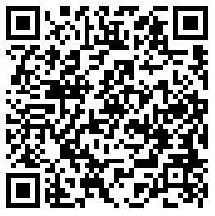
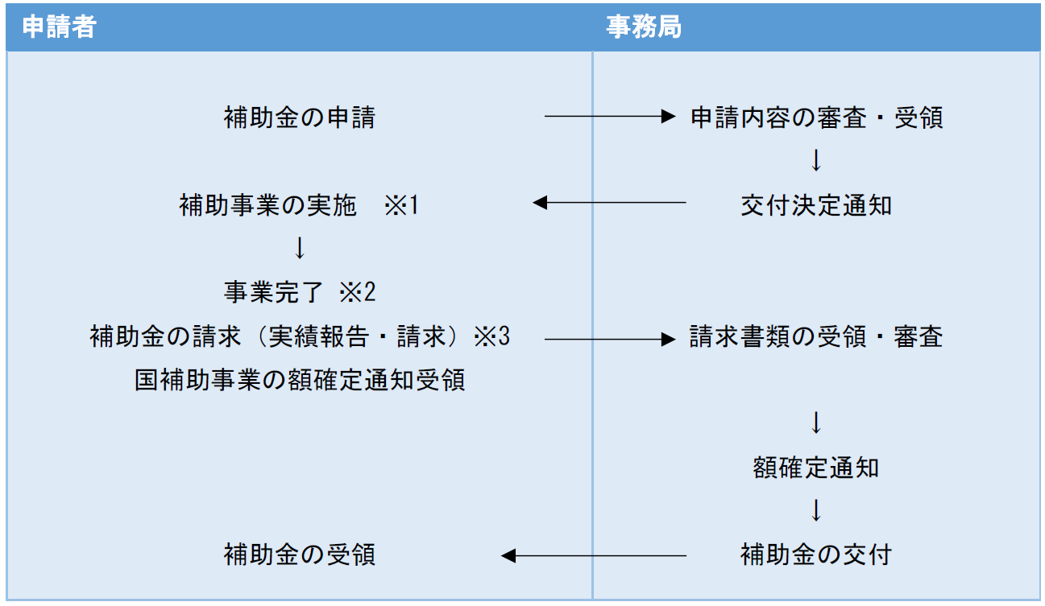
申請方法
・パソコン、スマートフォンで申請いただけます。大阪府ホームページで申請書類等の詳細を
必ずご確認のうえ、大阪府行政オンラインシステムにアクセスし、申請してください。
・速やかな審査のためオンライン申請にご協力をお願いします。
・オンライン申請の場合、審査の進捗状況をシステム上で確認できます。
令和８年度大阪府人材確保事業ホームページ
https://www.pref.osaka.lg.jp/o130080/kotsukeikaku/r8zinzai.html
※郵送による申請も可能です。府ホームページより申請書類を印刷して申請してください。
詳細は府ホームページをご確認ください。提出期限は締切日当日消印有効です。
※持参による申請は受け付けておりません。
申請の流れ
・申請は原則、事業者ごとに1回限り。複数の事業を申請する場合は、まとめて申請してください。
・実績報告は国補助事業の額確定以降に手続きをしてください。
＜フロー図＞
※１ 府交付決定前に事業着手した事業は補助対象外です。
※２ 令和９年２月28日（日）までに事業完了（支払いまで）させてください。
※3 補助金の請求は、事業が完了し、国補助事業の額確定後30日以内、または令和９年３月８日（月）のどちら
か早い方の期日までに完了してください。
お問い合わせ先
大阪府都市整備部交通戦略室交通計画課内
メール ：kotsusenryaku01@gbox.pref.osaka.lg.jp
電 話：06-6944-9281
受付時間：平日の9時30分から17時30分（電話の場合）
※お電話がつながらない可能性があります。できるだけメールでお問合せください。

